Slide 1


파일
Chapter 7
Python for Informatics: Exploring Information
www.pythonlearn.com
Notes:
Note from Chuck. If you are using these materials, you can remove the UM logo and replace it with your own, but please retain the CC-BY logo on the first page as well as retain the entire last page.

Slide 2

It is time to go find some Data to mess with!
What
Next?
Software
입출력장치
중앙처리
장치
Files R Us
보조기억
장치
주기억장치
From stephen.marquard@uct.ac.za Sat Jan 5 09:14:16 2008
Return-Path: <postmaster@collab.sakaiproject.org>
Date: Sat, 5 Jan 2008 09:12:18 -0500To: source@collab.sakaiproject.orgFrom: stephen.marquard@uct.ac.zaSubject: [sakai] svn commit: r39772 - content/branches/Details: http://source.sakaiproject.org/viewsvn/?view=rev&rev=39772
...

Slide 3
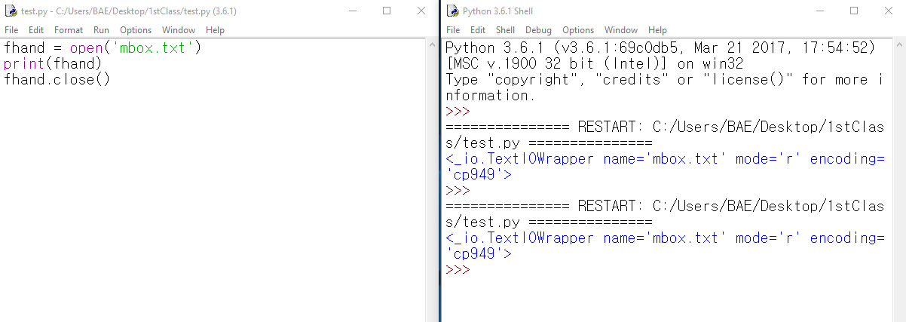
Using open()
handle = open(filename, mode)
파일을 조작하기 위한 handle을 반환한다.
파일이름은 문자열(string)
모드는 선택가능(optional)하며 파일을 읽을때는 ‘r’(기본설정), 파일을 쓰려할 때에는 ‘w’를 사용한다.
fhand = open('mbox.txt', 'r')

Slide 4
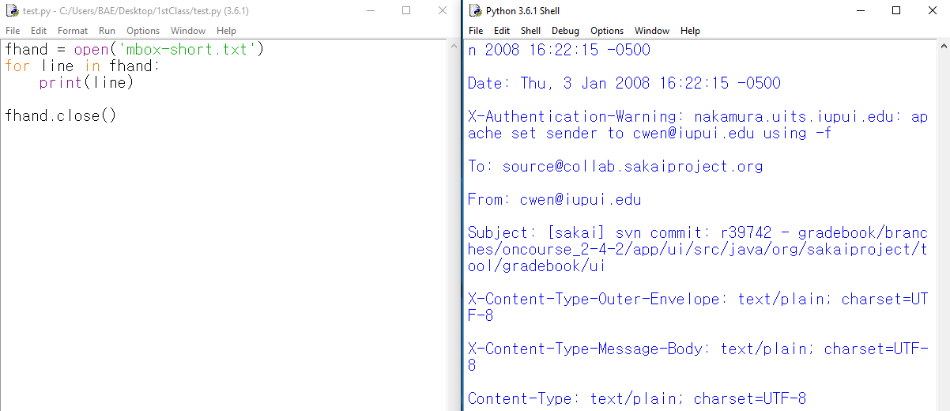
File Processing
텍스트파일은 라인 순서(sequence)로 생각될 수 있다.
From stephen.marquard@uct.ac.za Sat Jan 5 09:14:16 2008
Return-Path: <postmaster@collab.sakaiproject.org>
Date: Sat, 5 Jan 2008 09:12:18 -0500
To: source@collab.sakaiproject.org
From: stephen.marquard@uct.ac.za
Subject: [sakai] svn commit: r39772 - content/branches/
Details: http://source.sakaiproject.org/viewsvn/?view=rev&rev=39772
http://www.py4inf.com/code/mbox-short.txt

Slide 5
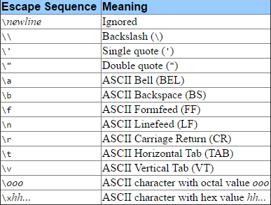
새줄문자(newline character)
줄의 끝을 암시하는 새줄문자라고 불리우는 특수한 문자를 사용함.
문자열에서 새줄문자는 \n 로 표시됨
새줄문자는 하나의 문자임. - not two
>>> stuff = 'Hello\nWorld!'
>>> stuff
'Hello\nWorld!'
>>> print stuff
Hello
World!
>>> stuff = 'X\nY'
>>> print stuff
X
Y
>>> len(stuff)
3

Slide 6
웁스!
왜 공백이 발생할까?
From: stephen.marquard@uct.ac.za\n
\n
From: louis@media.berkeley.edu\n
\n
From: zqian@umich.edu\n
\n
From: rjlowe@iupui.edu\n
\n
...
파일의 각 행의 끝에는 새줄문자 포함
프린트문이 새줄문자추가함

Slide 7
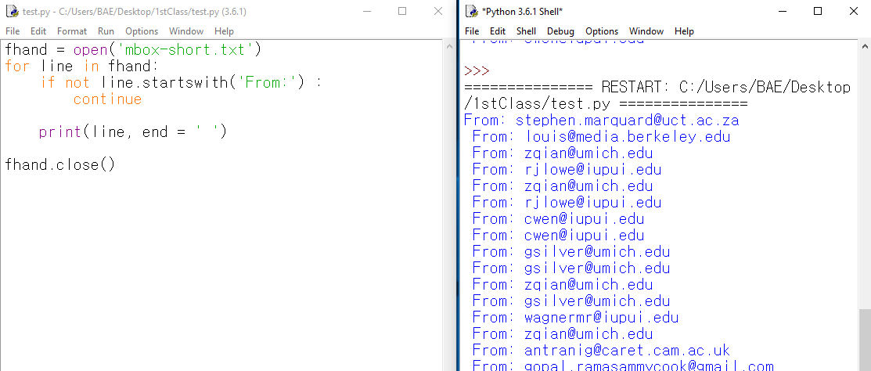
파일 검색
줄의 끝을 암시하는 새줄문자라고 불리우는 특수한 문자를 사용함.
문자열에서 새줄문자는 \n 로 표시됨
새줄문자는 하나의 문자임. - not two
>>> stuff = 'Hello\nWorld!'
>>> stuff
'Hello\nWorld!'
>>> print stuff
Hello
World!
>>> stuff = 'X\nY'
>>> print stuff
X
Y
>>> len(stuff)
3

Slide 8
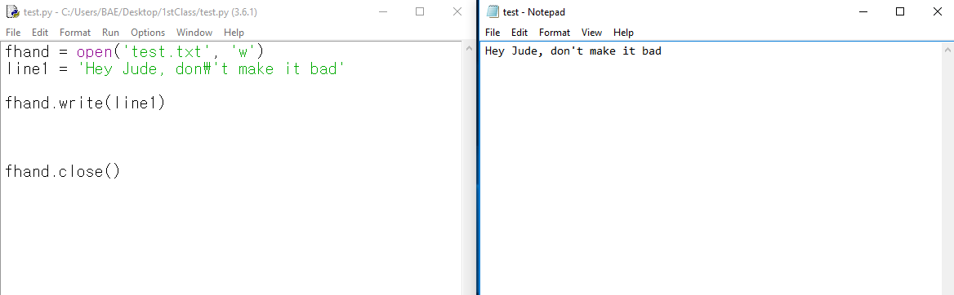
파일에 쓰기
줄의 끝을 암시하는 새줄문자라고 불리우는 특수한 문자를 사용함.
문자열에서 새줄문자는 \n 로 표시됨
새줄문자는 하나의 문자임. - not two
>>> stuff = 'Hello\nWorld!'
>>> stuff
'Hello\nWorld!'
>>> print stuff
Hello
World!
>>> stuff = 'X\nY'
>>> print stuff
X
Y
>>> len(stuff)
3

Slide 9
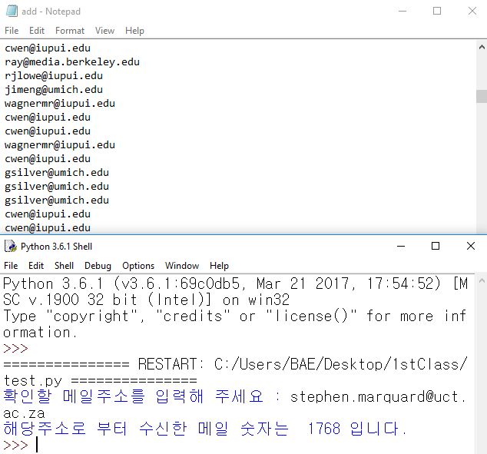
심화문제
mbox.txt 파일에서 수신한 메일 주소를 출력하여 별도의 텍스트파일로 저장하고, 특정 계정으로 부터 수신한 메일 숫자를 카운트 하여 출력하라!

Slide 10
요약
보조기억장치Secondary storage
파일열기 – 파일핸들Opening a file – file handle
파일구조 - 새줄문자
루프를 통한 파일읽기
줄 검색
파일이름 읽기
잘못된 파일이름 처리하기

Slide 11
Acknowledgements / Contributions
These slidee are Copyright 2010- Charles R. Severance (www.dr-chuck.com) of the University of Michigan School of Information and open.umich.edu and made available under a Creative Commons Attribution 4.0 License. Please maintain this last slide in all copies of the document to comply with the attribution requirements of the license. If you make a change, feel free to add your name and organization to the list of contributors on this page as you republish the materials.
Initial Development: Charles Severance, University of Michigan School of Information
… Insert new Contributors and Translators here
...

